Slide 1

তথ্য ও যোগাযোগ প্রযুক্তি
৭ম শ্রেণি (১ম অধ্যায়)
প্রাত্যহিক জীবনে তথ্য ও যোগাযোগ প্রযুক্তি
মোঃ শিহাব উদ্দিন
জুনিয়র ইনস্ট্রাক্টর
আইটি সার্পোট এন্ড আইওটি বেসিকস

Slide 2
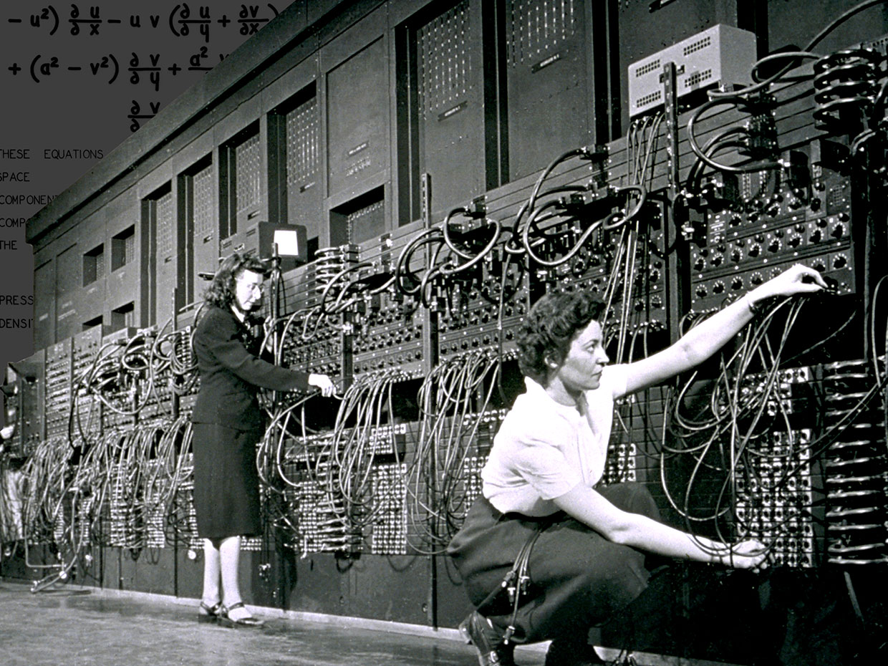
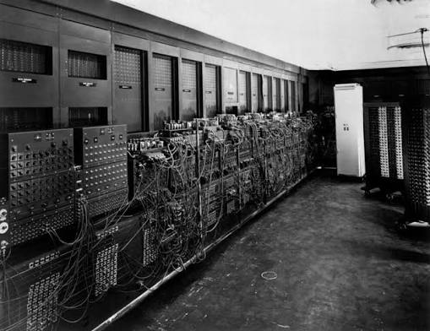
৭ম শ্রেণি (১ম অধ্যায়)
ENIAC হলো বিশ্বের প্রথম পূর্ণাঙ্গ ইলেকট্রনিক সাধারণ-উদ্দেশ্য ডিজিটাল কম্পিউটার। ১৯৪৫ সালে মার্কিন যুক্তরাষ্ট্রের পেনসিলভানিয়া বিশ্ববিদ্যালয়ের গবেষক জন মাউচলি এবং জে. প্রেসপার একার্ট এটি তৈরি করেন। ওজন প্রায় ২৭ টন। দ্বিতীয় বিশ্বযুদ্ধের সময় মার্কিন সেনাবাহিনীর কামানের গতিপথ বা ব্যালিস্টিক হিসাব-নিকাশ করার জন্য এটি তৈরি করা হয়েছিল।

Slide 3
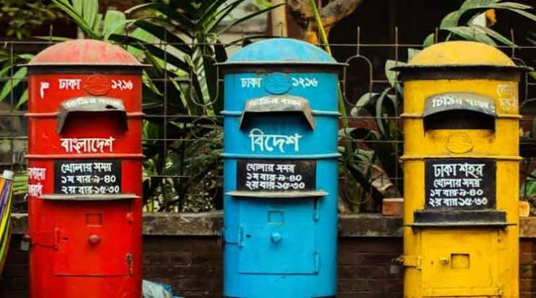
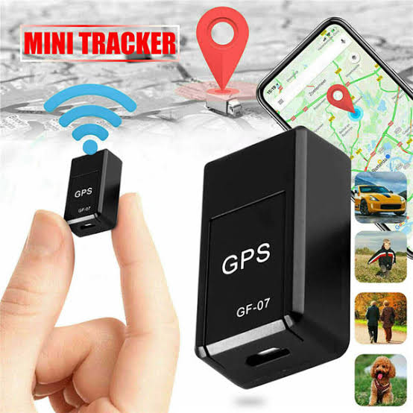
১. ব্যক্তিগত ও দৈনন্দিন জীবনে আইসিটি
যোগাযোগের বিবর্তন: ঢোল বাজিয়ে বা চিঠির যুগ থেকে টেলিফোন হয়ে বর্তমানের স্মার্টফোনে তাৎক্ষণিক যোগাযোগ।
জিপিএস GPS(Global Positioning System): অপরিচিত জায়গায় পথ চেনার প্রযুক্তি।

Slide 4
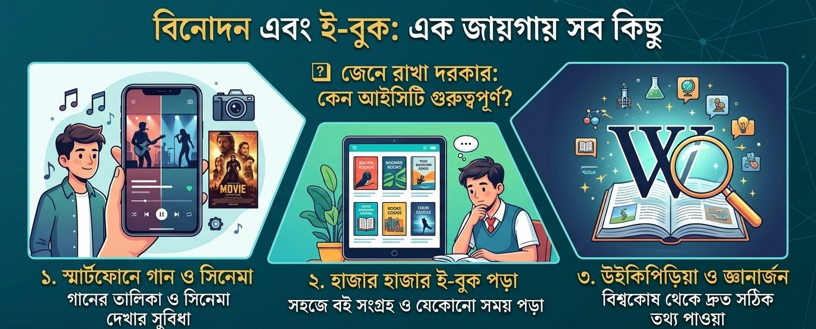
১. ব্যক্তিগত ও দৈনন্দিন জীবনে আইসিটি
বিনোদন ও ই-বুক: স্মার্টফোনেই গান, সিনেমা দেখা এবং হাজার হাজার বই (ই-বুক) পড়ার সুবিধা। যেকোনো কিছু জানতে উইকিপিড়িয়া পড়া।

Slide 5

১. ব্যক্তিগত ও দৈনন্দিন জীবনে আইসিটি
ই-চিকিৎসা (Telemedicine): দূর থেকে ডাক্তারের পরামর্শ নেওয়া।
স্বাস্থ্য বাতায়ন (১৬২৬৩): বাংলাদেশ সরকারের স্বাস্থ্য ও পরিবার কল্যাণ মন্ত্রণালয়ের একটি জনকল্যাণমূলক সেবা, যার মাধ্যমে যেকোনো নাগরিক সম্পূর্ণ বিনামূল্যে বিশেষজ্ঞ চিকিৎসকের পরামর্শ পেতে পারেন। সরাসরি কল করতে পারেন ১৬২৬৩ নম্বরে।
বেসরকারি প্রতিষ্ঠানঃ ডকটাইম, সেবাঘর, জাইন ক্লিনিক্যাল

Slide 6

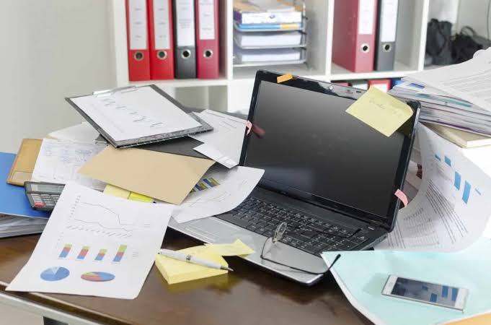
২. কর্মক্ষেত্র ও প্রশাসনিক ক্ষেত্রে আইসিটি
অনলাইন ভর্তি প্রক্রিয়াঃ লাইনে না দাঁড়িয়ে ঘরে বসে বিশ্ববিদ্যালয়ে ভর্তির আবেদন।
কাগজবিহীন অফিস (Paperless Office): কম্পিউটারে কাজ করার ফলে কাগজের সাশ্রয় ও পরিবেশ রক্ষা।

Slide 7
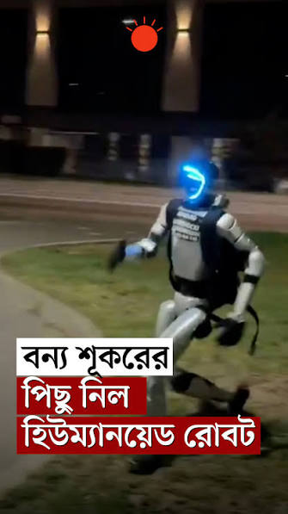
২. কর্মক্ষেত্র ও প্রশাসনিক ক্ষেত্রে আইসিটি
ভার্চুয়াল অফিসঃ নির্দিষ্ট কোনো ভবনে না গিয়েই পৃথিবীর যেকোনো প্রান্ত থেকে ইন্টারনেট ব্যবহার করে অফিসের কাজ করা।
ঝুঁকিপূর্ণ কাজে রোবটঃ যেখানে মানুষের প্রাণহানির শঙ্কা থাকে (যেমন: ওয়েল্ডিং বা ভারী কাজ), সেখানে রোবটের ব্যবহার।

Slide 8


৩. সমাজ জীবনে আইসিটি
সামাজিক অনুষ্ঠানের আমন্ত্রণঃ ই-কার্ড, ইমেইল বা এসএমএস-এর মাধ্যমে দাওয়াতে সাশ্রয় ও দ্রুততা।
স্মৃতি সংরক্ষণ ও বিনিময়ঃ গুগল ফটোজ, ফ্লিকার বা ইউটিউবের মাধ্যমে ছবি ও ভিডিও সারাবিশ্বের সাথে শেয়ার করা।

Slide 9
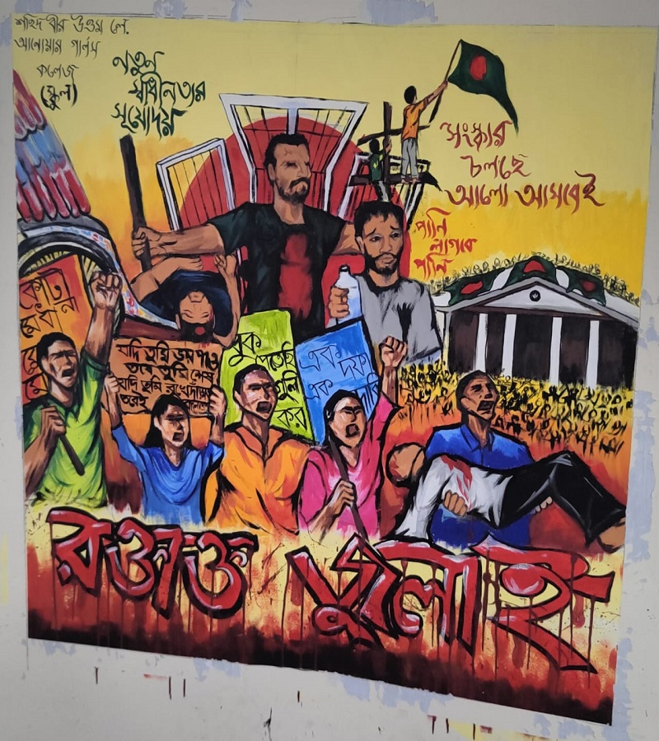
৩. সমাজ জীবনে আইসিটি
সামাজিক যোগাযোগ মাধ্যম (Social Media): ফেসবুক, এক্স, লিঙ্কডইন-এর মাধ্যমে বন্ধুদের সাথে যুক্ত থাকা এবং ব্যক্তিগত 'প্রোফাইল' ও 'স্ট্যাটাস'-এর মাধ্যমে নিজের মত প্রকাশ।
সামাজিক সচেতনতা ও গণঅভ্যুত্থানঃ ২০২৪ সালের জুলাই-আগস্টের ছাত্র-জনতার গণঅভ্যুত্থানে সামাজিক যোগাযোগ মাধ্যম (ফেসবুক, ইউটিউব, টেলিগ্রাম) কীভাবে সত্য তথ্য প্রচার এবং জনমত গঠনে বড় ভূমিকা পালন করেছিল।

Slide 10

বহু নির্বাচনী প্রশ্ন (MCQ):
১. কোনটি ব্যবহারের ফলে অচেনা জায়গায় পথ চেনা সহজ হয়?
(ক) কম্পিউটার (খ) ইন্টারনেট (গ) মোবাইল ফোন (ঘ) জিপিএস।
২. নিউট্রিনো সম্পর্কে সঠিক তথ্য জানতে কোনটি ব্যবহার করা উচিত?
(ক) উইকিপিডিয়া (খ) ল্যান্ডফোন (গ) ক্যালকুলেটর (ঘ) টেলিভিশন।
৩. অনলাইন ভর্তি প্রক্রিয়ার প্রধান সুবিধা কী?
(ক) শারীরিক শ্রম বৃদ্ধি (খ) সময় ও অর্থ সাশ্রয় (গ) কাগজের ব্যবহার বৃদ্ধি।
৪. কোনটি ব্যবহারের ফলে ব্যক্তিগত যোগাযোগের খরচ অনেক কমে গিয়েছে?
(ক) ল্যান্ডফোন (খ) ফ্যাক্স (গ) মোবাইল ফোন ও ইন্টারনেট (ঘ) রেডিও
৫. কাগজবিহীন অফিসের (Paperless Office) সবচেয়ে বড় সুবিধা কোনটি?
(ক) অফিসের জায়গা বৃদ্ধি পাওয়া (খ) গাছ রক্ষা ও পরিবেশের ভারসাম্য বজায় রাখা
(গ) এসির বাতাস বেশি পাওয়া (ঘ) অনেক মানুষ নিয়োগ দেওয়া

Slide 11
বহু নির্বাচনী প্রশ্ন (MCQ):
৬. 'ভার্চুয়াল অফিস' বলতে কী বোঝায়?
(ক) যেখানে কোনো কম্পিউটার নেই (খ) যেখানে সশরীরে উপস্থিত না থেকেও ইন্টারনেটে কাজ করা যায়
(গ) শুধু ভিডিও গেম খেলার অফিস (ঘ) মাটির নিচে অবস্থিত অফিস
৭. বিপজ্জনক ও একঘেয়ে কাজে মানুষের বদলে কোনটি ব্যবহার করা নিরাপদ?
(ক) ড্রোন (খ) জিপিএস (গ) রোবট (ঘ) ই-বুক
৮. ২০২৪ সালের গণঅভ্যুত্থানে কোনটি সংবাদ প্রচার ও জনমত গঠনে সবচেয়ে বেশি ভূমিকা রেখেছে?
(ক) খবরের কাগজ (খ) ল্যান্ডফোন (গ) সামাজিক যোগাযোগ মাধ্যম (ফেসবুক, ইউটিউব ইত্যাদি) (ঘ) মাইকিং
৯. ই-কার্ড (e-Card) পাঠানোর সুবিধা কী?
(ক) এতে অনেক স্ট্যাম্প লাগে (খ) এটি ডাকঘরের মাধ্যমে পাঠাতে হয়
(গ) এটি তাৎক্ষণিকভাবে এবং বিনা খরচে পাঠানো যায় (ঘ) এটি শুধু প্রিন্ট করে পড়া যায়
১০. 'ই-ক্লাসরুম' (e-Classroom) একজন ছাত্রের জন্য কেন প্রয়োজনীয়?
(ক) শুধু গেম খেলার জন্য (খ) ইন্টারনেটের মাধ্যমে ঘরে বসে বিশেষজ্ঞ শিক্ষকের ক্লাস করার জন্য
(গ) ছবি আঁকার জন্য (ঘ) গান শোনার জন্য

Slide 12
বাড়ীর কাজঃ
১. টেলিমেডিসিন কি?
২. ই-বুক কাকে বলে?
৩. উইকিপিডিয়া কি?
৪. জিপিএস দিয়ে কি করা হয়?
৫. পেপারলেস অফিস বলতে কি বুঝ?
৬. ভার্চুয়াল অফিস বলতে কি বুঝ?
৭. ইমেইল কি?
৮. কিসের মাধ্যমে ভিড়িও, ছবি সারা বিশ্বে শেয়ার করা যায়?

Slide 13
আগামীক্লাসের পাঠদানঃ
মাইক্রোসফট অফিস অ্যাপ্লিকেশন (এমএস-ওয়ার্ড)
প্রাক্টিক্যাল

Slide 14
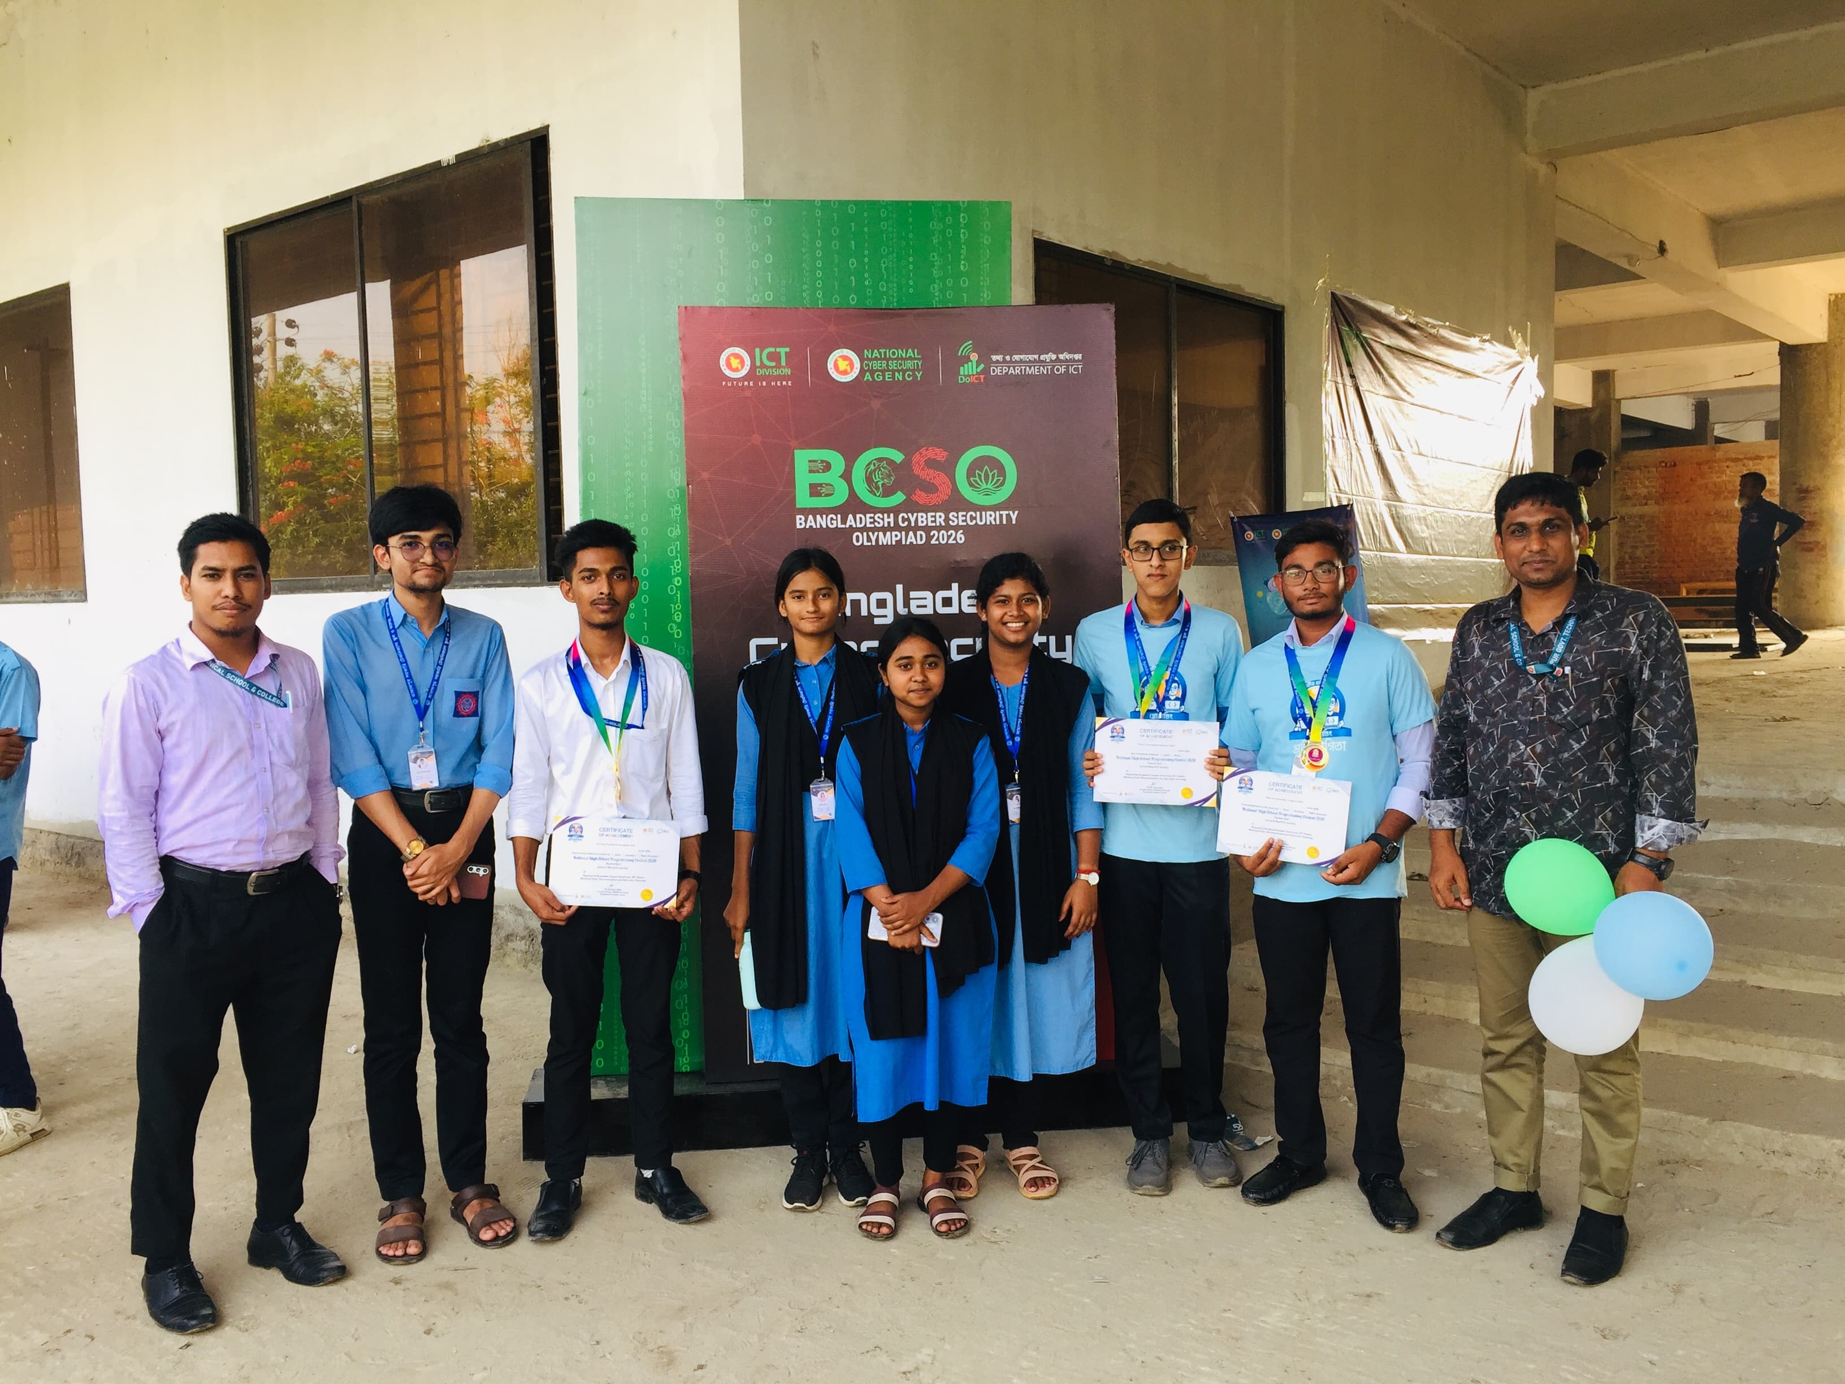
ধন্যবাদ

